Slide 1
TRƯỜNG TIỂU HỌC SỐ 1
môn: MĨ THUẬT
Lớp 2

Slide 2
Khởi động

Slide 3
Chủ đề 4:
NHỮNG MẢNG MÀU
YÊU THÍCH
(3 tiết)

Slide 4
Mục tiêu của em:
HS tạo được những mảng màu yêu thích và chỉ được màu đậm, màu nhạt trong các sản phẩm mĩ thuật.

Slide 5
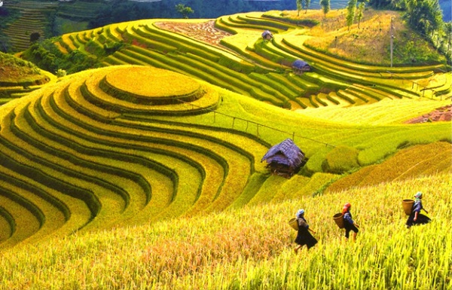
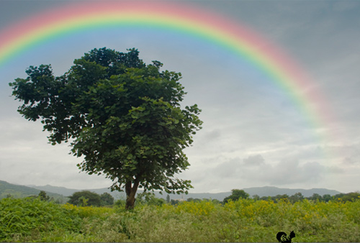
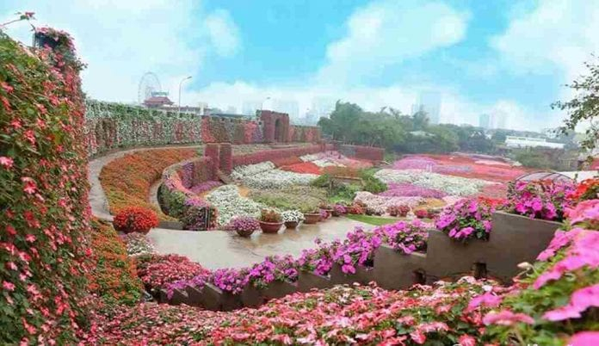

Slide 6
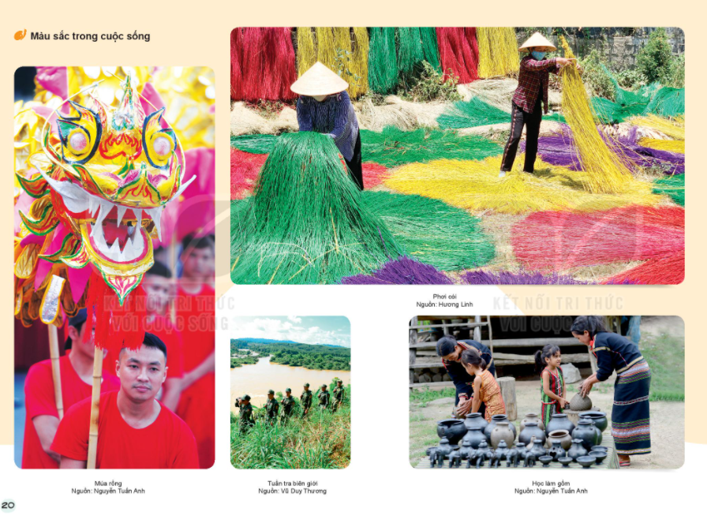

Slide 7
Câu hỏi thảo luận:
Màu sắc có ở đâu? Em nhận ra những màu gì? Hãy đọc tên các màu em biết.
Trong các màu đã quan sát, màu nào là màu cơ bản, màu nào không phải là màu cơ bản?
Trong những màu này, em thích màu nào?
Hãy liên tưởng đến
đồ vật có màu em thích.

Slide 8
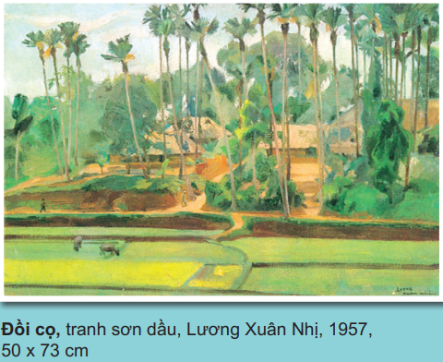
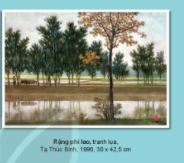

Slide 9
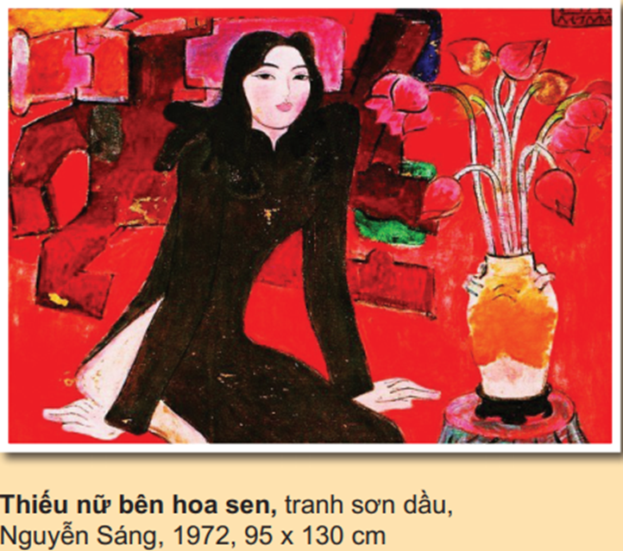
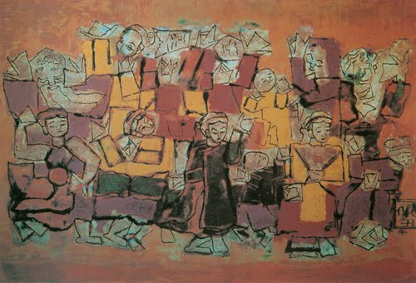
Điệu múa cổ, Tranh sơn mài
Nguyễn Tư Nghiêm,190, 50x75cm

Slide 10
Câu hỏi thảo luận:
Trong bức tranh thể hiện hình ảnh gì?
Hình ảnh này có màu gì?
Hãy đọc tên màu em đã biết trong bức tranh.

Slide 11
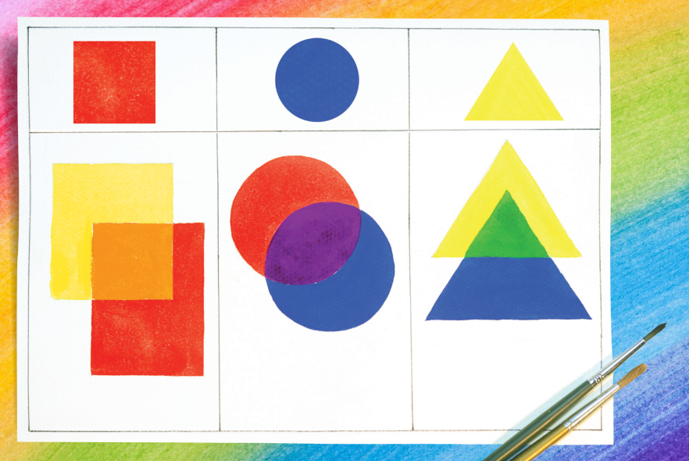

Slide 13
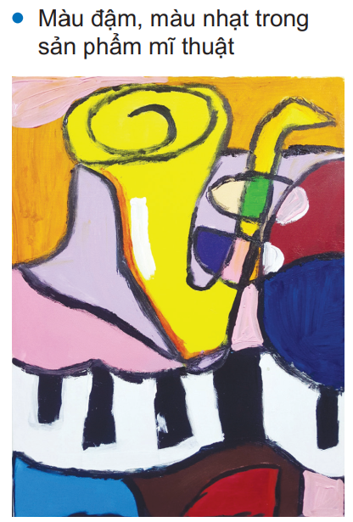
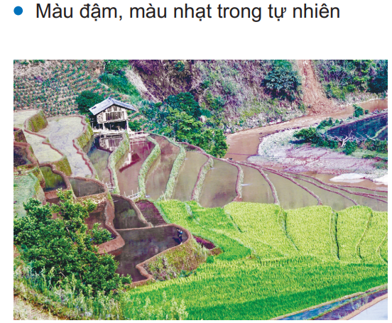
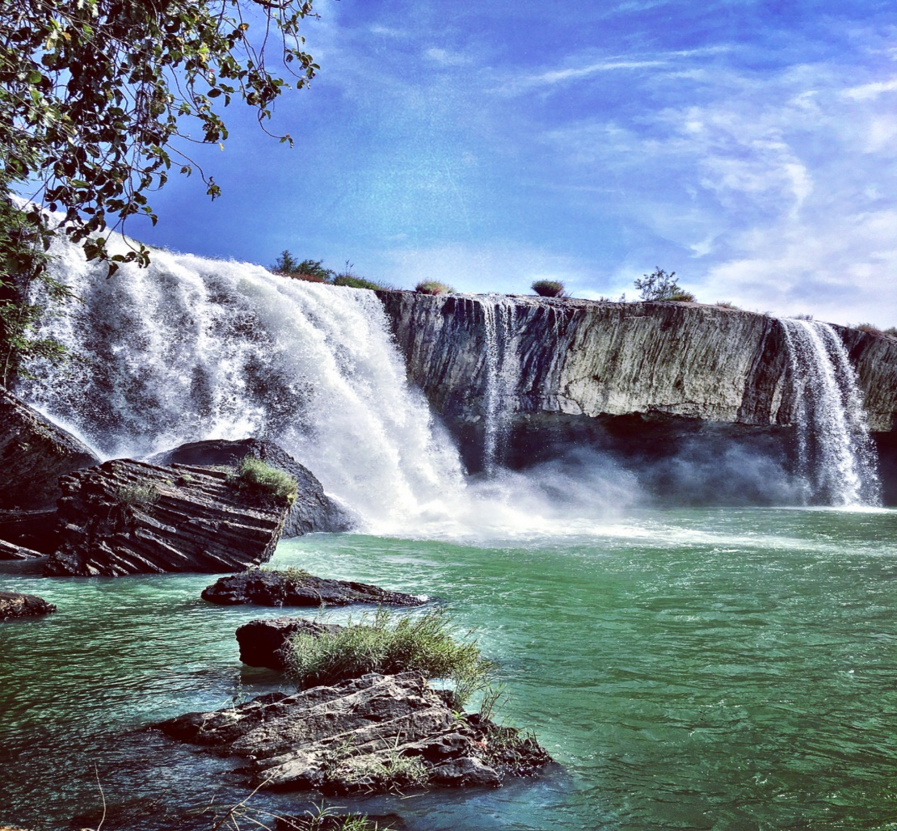

Slide 14
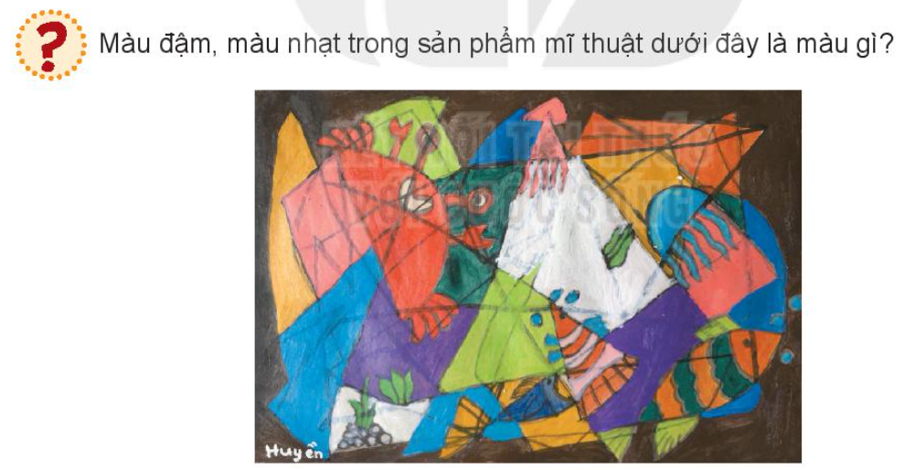

Slide 15
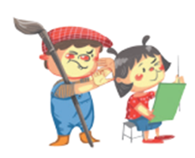
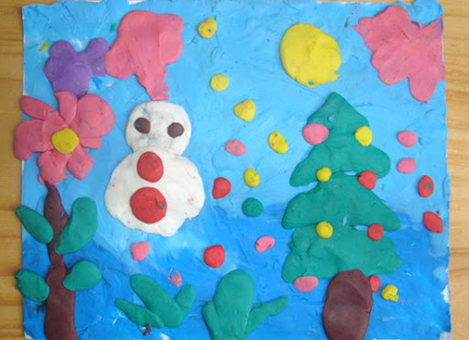
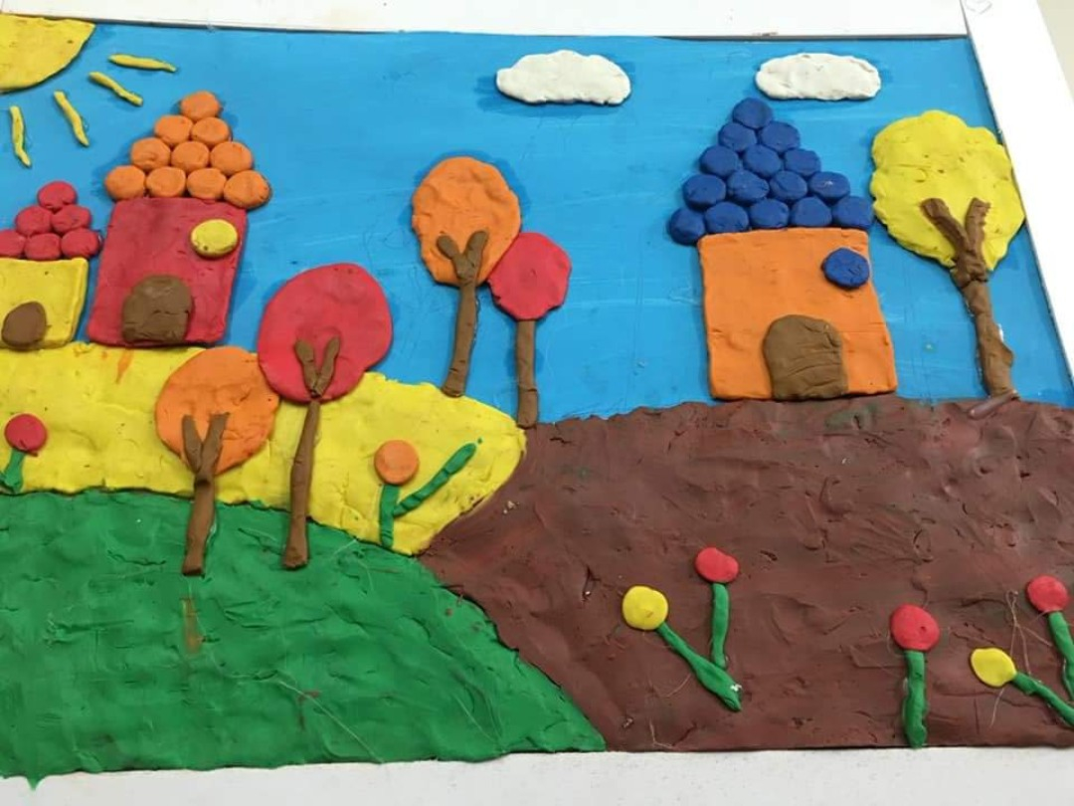
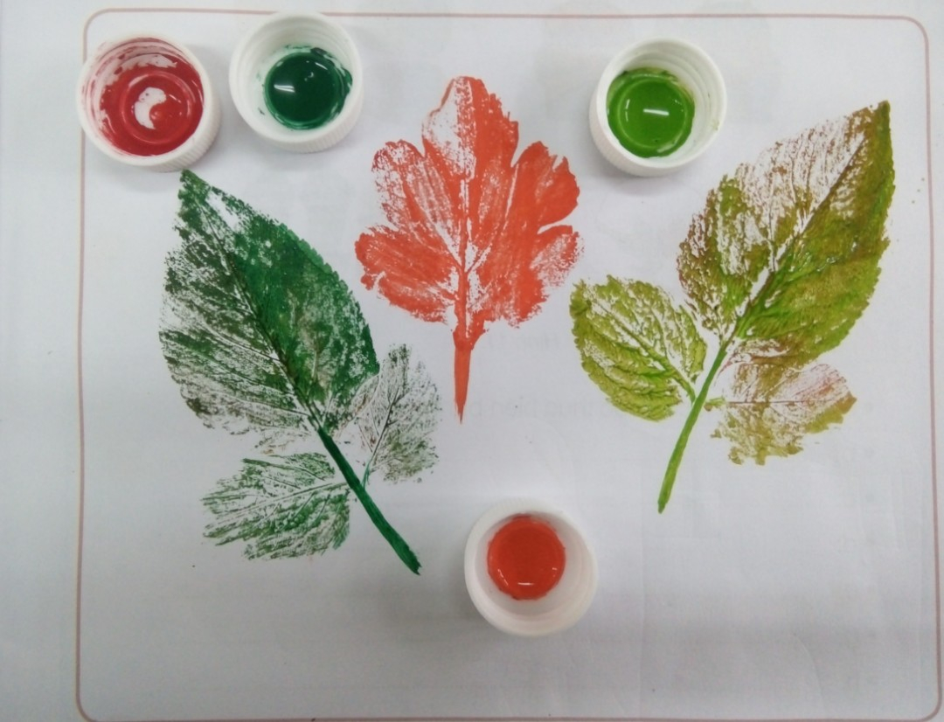
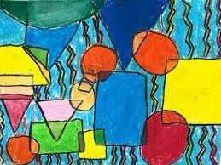
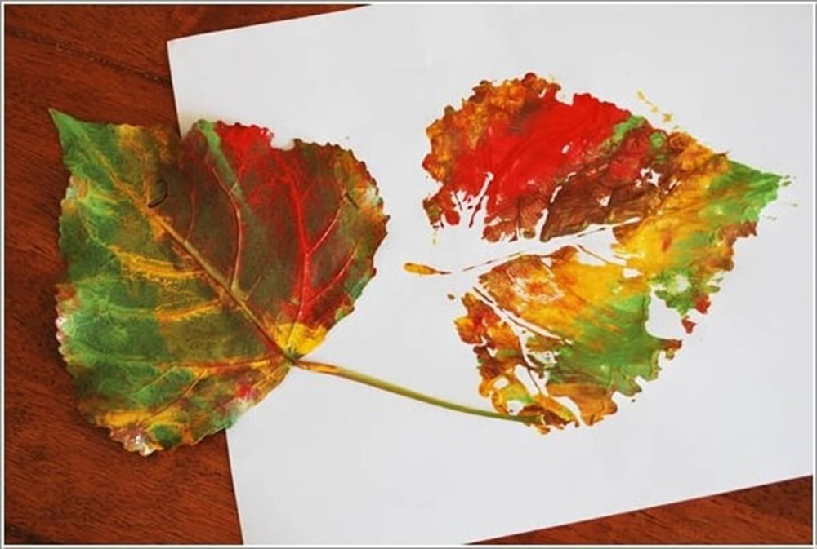
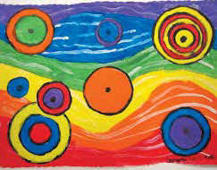

Slide 16
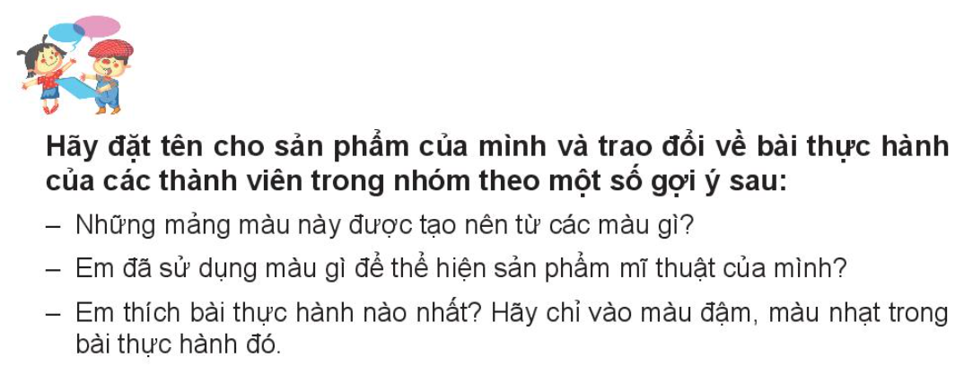

Slide 17
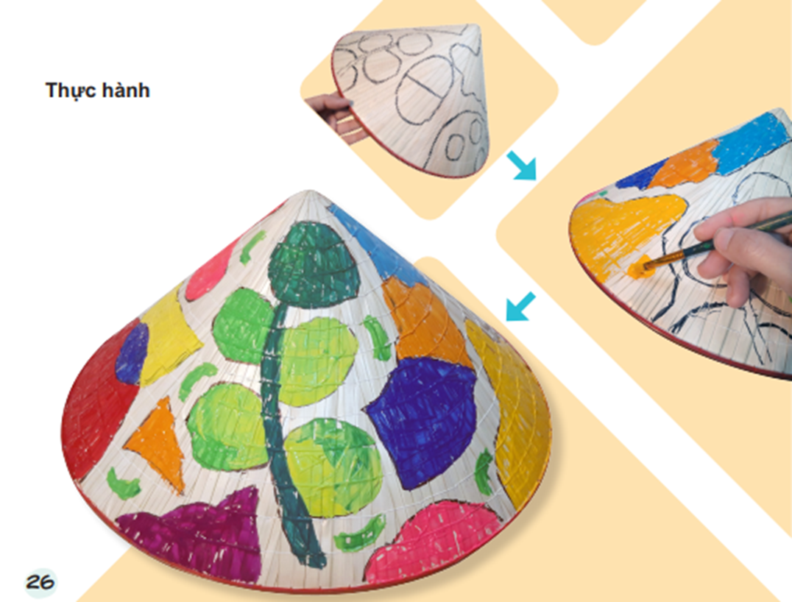
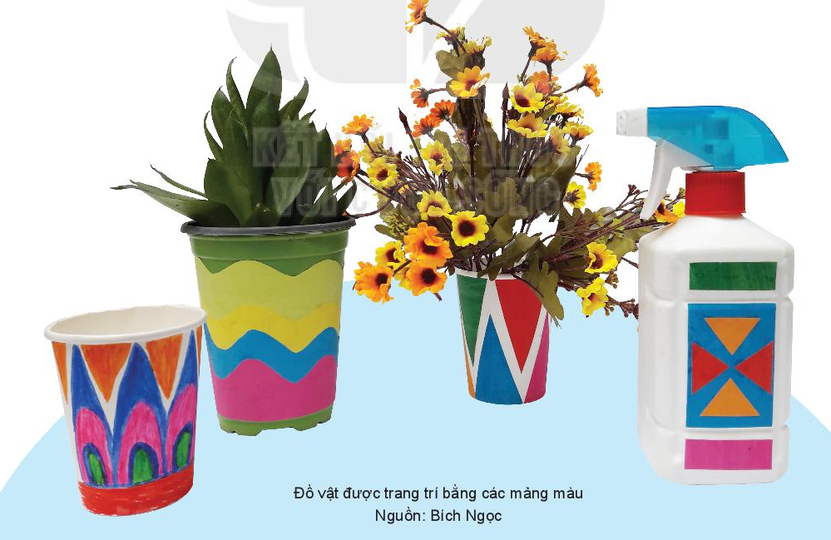

Slide 19
Củng cố- dặn dò: -Chuẩn bị đồ dùng cho chủ đề 5: Sự kết hợp thú vị của khối

